Slide 1
আজকের পাঠে তোমাদের স্বাগতম

Slide 2
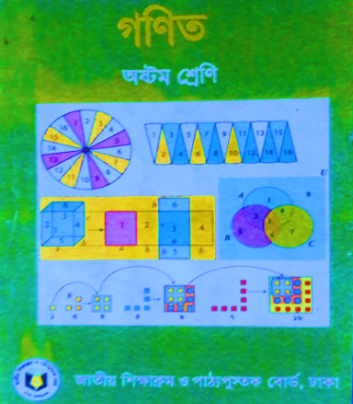
পরিচিতি
‡gvt মামুনুi ikx`
সহকারী শিক্ষক
বাতাকান্দি সরকার সাহেব আলী আবুল হোসেন মেমোরিয়াল উচ্চ বিদ্যালয়
তিতাস , কুমিল্লা।
বিষয়ঃ গণিত
সপ্তম শ্রেণি
অধ্যায়ঃ দ্বিতীয়
পাঠ শিরোনামঃ সমানুপাত ও
লাভ - ক্ষতি
সময়ঃ ৫০ মি

Slide 3
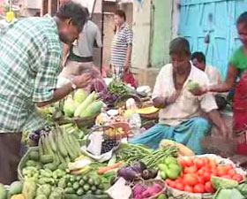
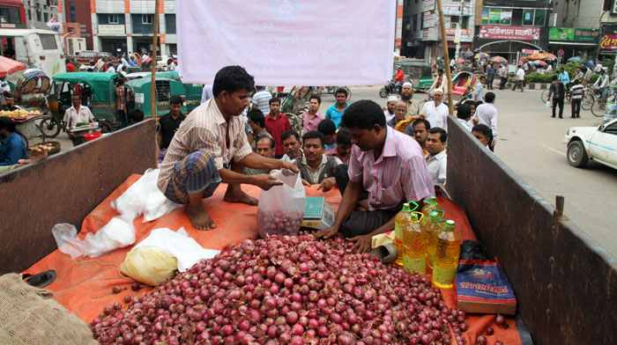
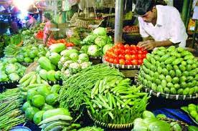
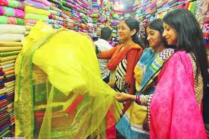
এসো নিচে আমরা কিছু ছবি দেখি
উপরের ছবিগুলোর মাধ্যমে কি বুঝতে পারছ

Slide 4
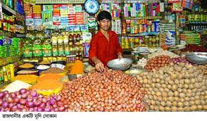
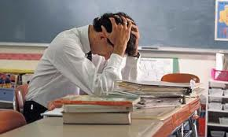
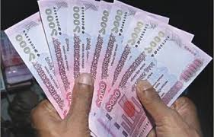
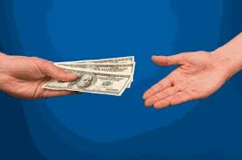
আজকের পাঠ
লাভ - ক্ষতি

Slide 5
শিখনফল
এই পাঠ শেষে শিক্ষার্থীরা
1। লাভ – ক্ষতি কী তা ব্যাখ্যা করতে পারবে ।
২। লাভ – ক্ষতি সংক্রান্ত সমস্যার সমাধান করতে পারবে ।
৩। কর , ভ্যাট , কমিশন ও মুদ্রাবিনিময় সংক্রান্ত সমস্যা সমাধান করতে পারবে ।

Slide 6
লাভ - ক্ষতি কি ?
কোনো জিনিস যে মুল্যে ক্রয় করা হয় , তাকে ক্রয়মুল্য এবং যে মুল্যে ঐ পণ্য বিক্রয় করা হয় , তাকে বিক্রয়মুল্য বলে । ক্রয়মুল্যের চেয়ে বিক্রয়মুল্য বেশি হলে লাভ বা মুনাফা হয় । আর ক্রয়মুল্যের চেয়ে বিক্রয়মুল্য কম হলে লোকসান বা ক্ষতি হয় ।

Slide 7
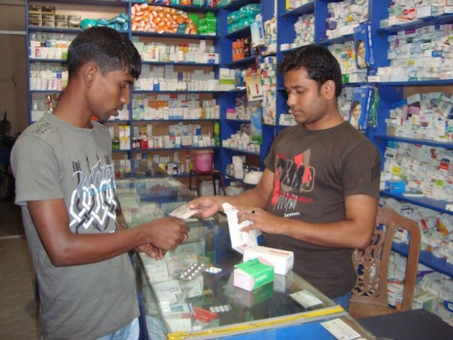
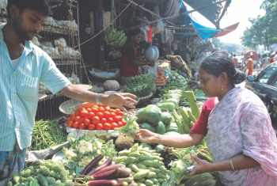
লাভ - ক্ষতি
ক্রয়মুল্য ও বিক্রয়মুল্য সমান হলে লাভ বা ক্ষতি কোনটিই হয় না ।
লাভ = বিক্রয়মুল্য – ক্রয়মুল্য
ক্ষতি = ক্রয়মুল্য - বিক্রয়মুল্য
কোন দ্রব্যের ক্রয়মুল্যের সাথে নির্দিষ্ট হারে প্রদানকৃত করকে ভ্যাট বলে ।

Slide 8
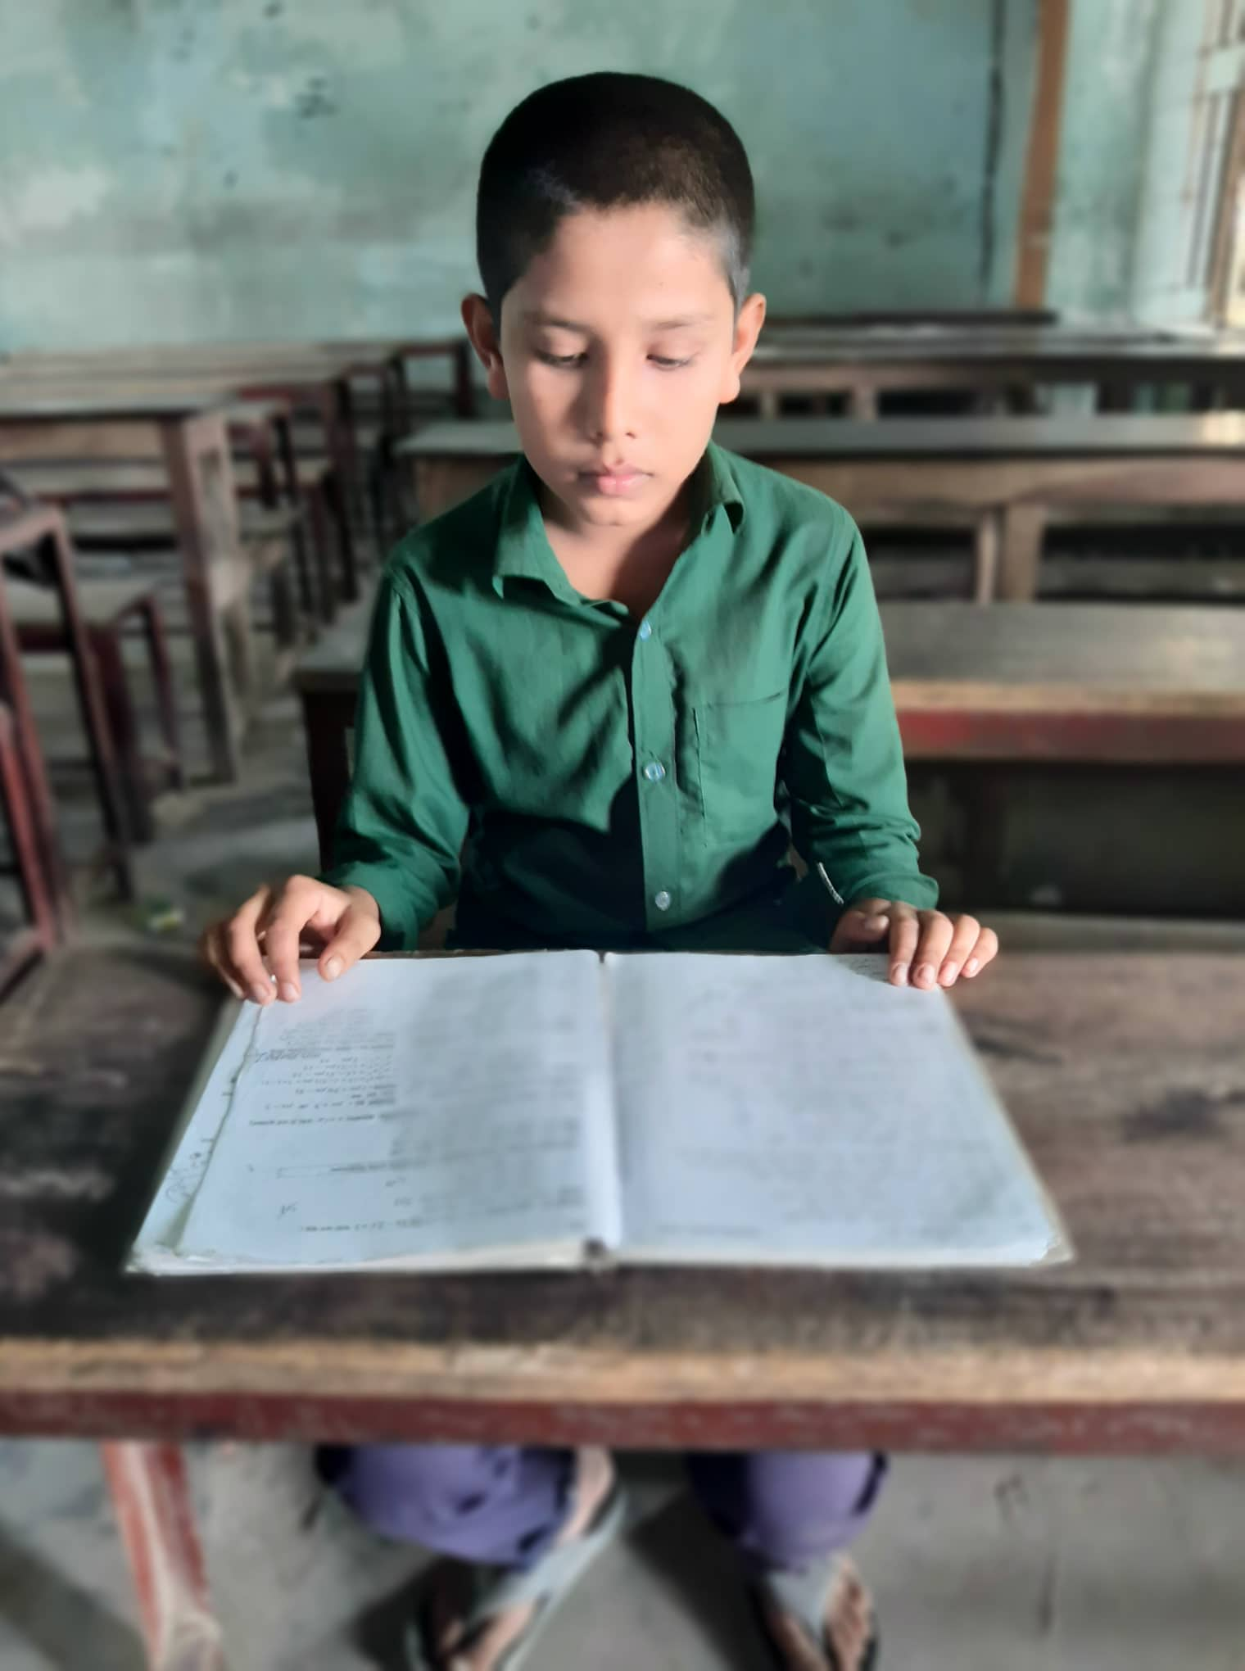
একক কাজ
লাভ – ক্ষতি কী ?
2. লাভ – ক্ষতি কিসের উপর নির্ভর করে ?

Slide 9
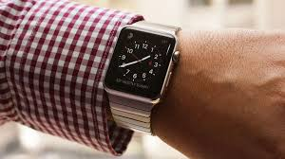
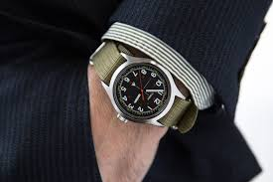
লাভ - ক্ষতি
১। একটি ঘড়ি ৭৭৪ টাকায় বিক্রয় করায় ১৪ % ক্ষতি হয় ।
K) ঘড়িটির ক্রয়মুল্য KZ ?
L) ঘড়িটি ৮৮৩ টাকায় বিক্রয় করলে শতকরা কত লাভ বা ক্ষতি হয় ?
M) ঘড়িটি ৮৮৩ টাকায় বিক্রয় করলে ১৬% লাভ হবে ?

Slide 10
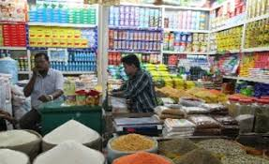
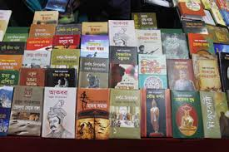
লাভ - ক্ষতি
২। একটি দ্রব্য ৩৭৮ টাকায় বিক্রয় করলে যত ক্ষতি হয় , ৪৫০ টাকায় বিক্রয় করলে তার তিনগুন লাভ হয় ।
K) দুটি বিক্রয় মুল্যের পাথর্ক্য KZ ?
L) দ্রব্যটির ক্রয়মুল্য কত ?
M) দ্রব্যটি ১৯০ টাকায় ক্রয় করে ১৭৫ টাকা বিক্রয় করলে শতকরা কত লাভ বা ক্ষতি হবে ?

Slide 11
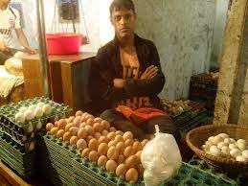
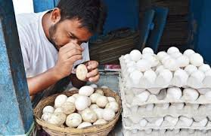
লাভ - ক্ষতি
৩। একজন ডিম বিক্রেতা প্রতি ডজন ডিম ১০১ টাকা দরে ৫ ডজন এবং ৯০ টাকা দরে
৬ ডজন ডিম কিনে প্রতি ডজন ডিম ৯২ টাকা দরে বিক্রয় করলেন ।
K) ডিমের মোট ক্রয়মুল্য নিনর্য় কর ?
L) প্রতি ডজন ডিমে শতকরা কত ক্ষতি হলো ?
M) সে প্রতি ডজন ডিম কি দরে বিক্রয় করলে খ এ প্রাপ্ত হারে লাভ পাবে ?

Slide 12
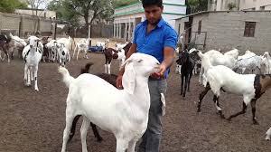
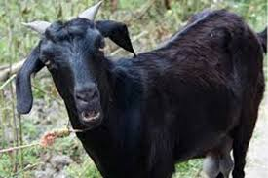
লাভ - ক্ষতি
৪। একটি ছাগল ১০% ক্ষতিতে বিক্রয় করা হলো । বিক্রয় মুল্য ৪৫০ টাকা বেশি হলে
৫% লাভ হতো ।
K) উভয় বিক্রয় মুল্যের মধ্যে পার্থক্যের ১০% নিনর্য় কর ?
L) ছাগলটির ক্রয়মুল্য কত ?
M) ছাগলের ক্রয়মুল্যের সমান টাকা দিযে যদি ৩০ টি হাস ক্রয় করে , তবে ১টি হাস কত
টাকা লাভ হবে ?

Slide 13
লাভ - ক্ষতি
৫। এক জন লোক ৫০ টাকায় কিছু কলা এবং ৬০ টাকায় কিছু লেবু ক্রয় করে সবগুলো ফল ১৫০ টাকায় বিক্রয়
করলে কত লাভ বা ক্ষতি হবে?
মোট ক্রয়মূল্য = (৫০+৬০) টাকা
= ১১০ টাকা
মোট বিক্রয়মূল্য = ১৫০ টাকা
লাভ = (১৫০ - ১১০) টাকা
= ৪০ টাকা
উত্তরঃ- ৪০ টাকা

Slide 14
লাভ - ক্ষতি
৬। এক কেজি আম ৫০ টাকায় কিনে ৮০ টাকায় বিক্রয় করলে শতকরা
কত লাভ / ক্ষতি হবে?
লাভ = ( ৮০ – ৫০ ) টাকা
= ৩০ টাকা
৫০ টাকায় লাভ হয় ৩০ টাকা
১ ,, ,, ,, = টাকা
১০০ টাকায় লাভ হয় = ( ১০০ × ৩০ ) ÷ ৫০ টাকা
= ৩০০০ ÷ ৫০ টাকা
= ৬০ টাকা
উত্তরঃ - ৬০%

Slide 15
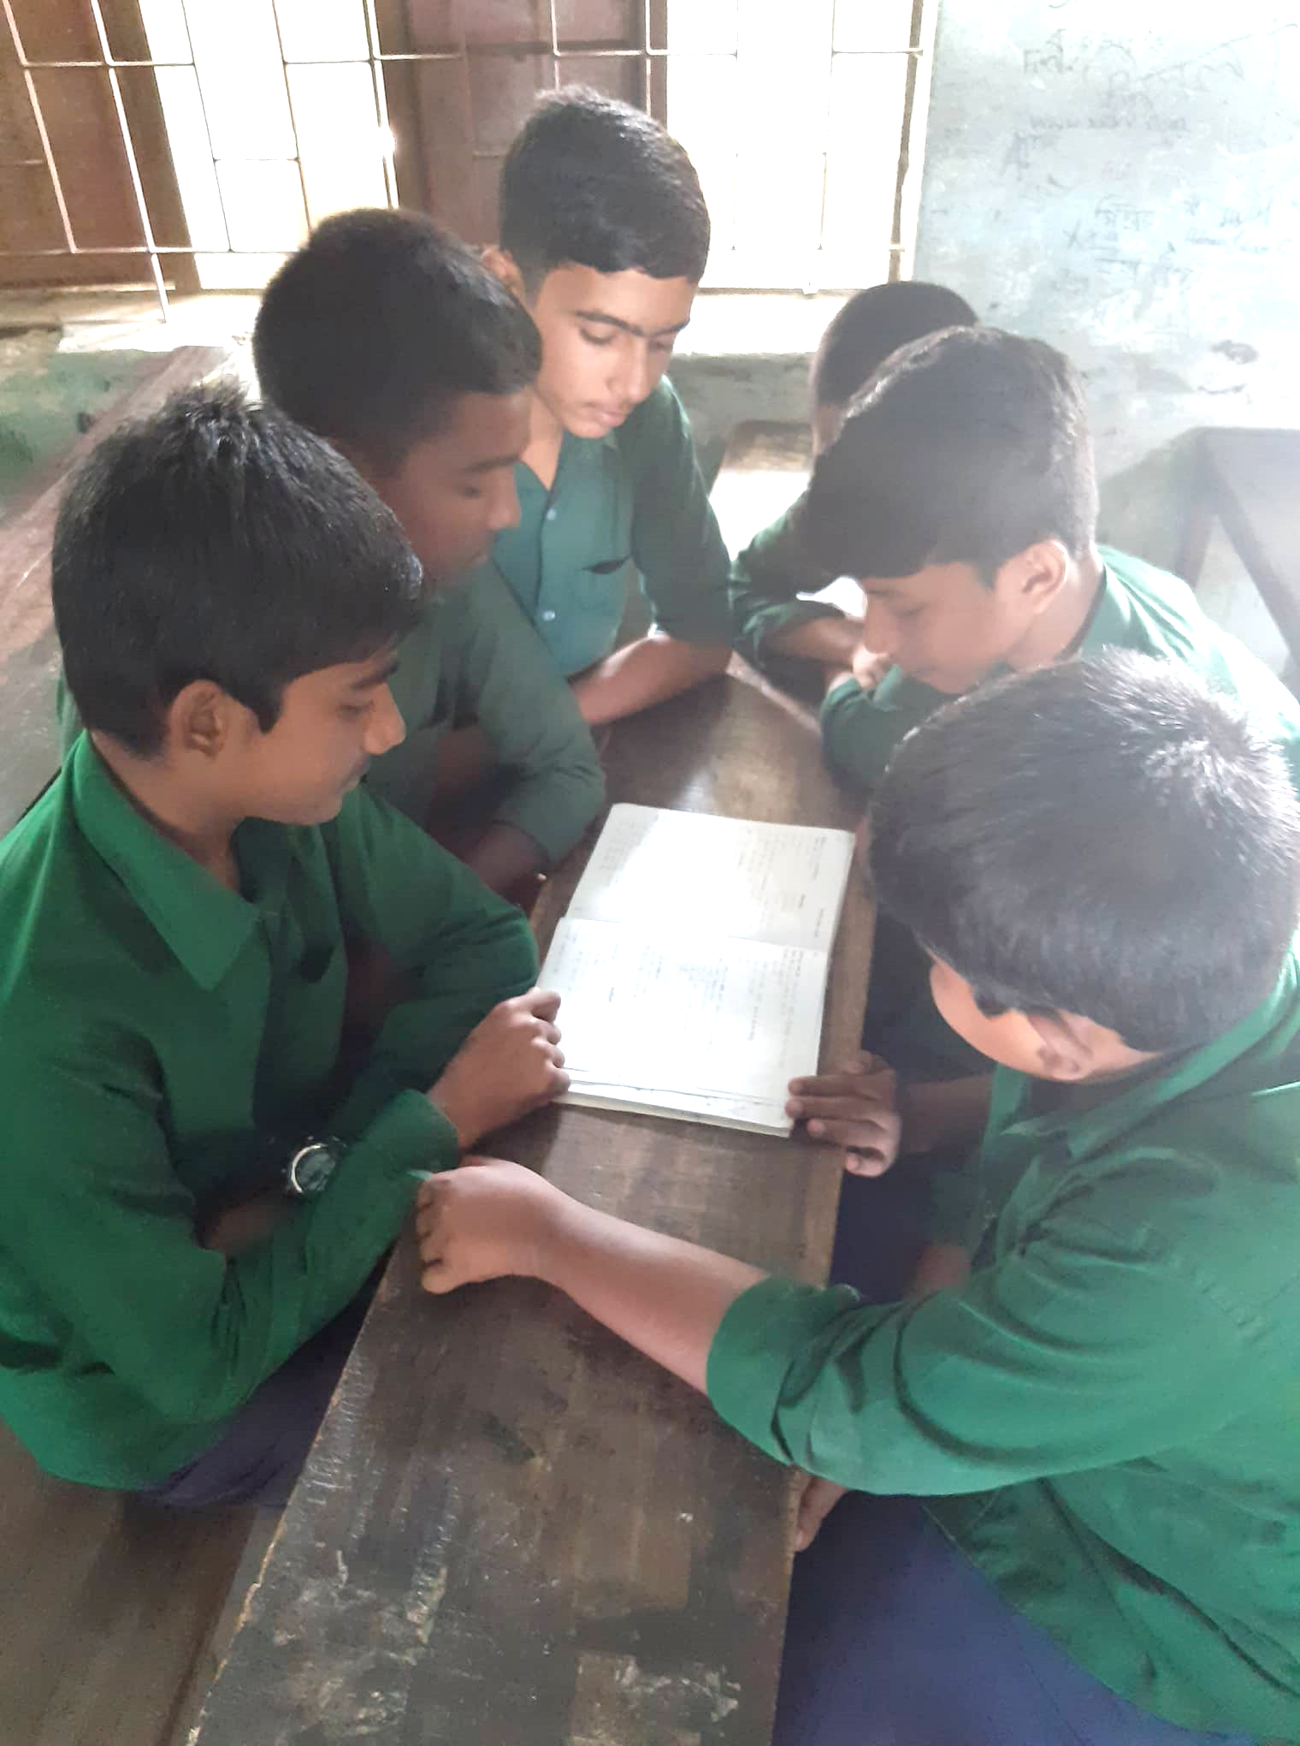
দলীয় কাজ
১। ইশরাক মনিহারি দোকানে গিয়ে এক ডজন পেনসিল ক্রয় করে দোকানিকে ২৫০ টাকা
দিল । ভ্যাটের হার ৪ টাকা হলে , প্রতিটি পেনসিলের দাম কত ?

Slide 16
মুল্যায়ন
লাভ কী ?
ক্ষতি কী ?
ক্রয়মুল্য কি ?
বিক্রয়মুল্য কি ?

Slide 17
বাড়ীর কাজ
১। একজন লোক ১৫ টাকা দরে ১০ কেজি এবং ২২ টাকা দরে ১৫ কেজি ধান কিনে সবগুলো
ধান ২০ টাকা দরে বিক্রি করেন। এতে তার কত লাভ বা ক্ষতি হবে?

Slide 18
ক্লাসের সবাইকে ধন্যবাদ জানিয়ে শেষ করছি

